Slide 1
ПЛЕЯДА УКРАЇНСЬКИХ МАТЕМАТИКІВ

Slide 2
“ Наука не має батьківщини, але не буває вченого без батьківщини, і те значення, яке його праці можуть мати у світі, він повинен відносити до своєї батьківщини ”
Луї Пастер

Slide 3
Чи існують німецька, російська або українська математика? З точки зору змісту, істинності – такого поділу математики немає. Теорема або доведена, або ні – незалежно від місця на земній кулі. Але поняття “українська математика” має сенс. Воно означає ту сферу національної культури, в якій працюють математики. І якщо ця сфера мало розвинута чи нація не має власної математичної культури, свого загону математиків, то це справляє негативний вплив на всю національну культуру
Мирослав Попович, академік

Slide 4
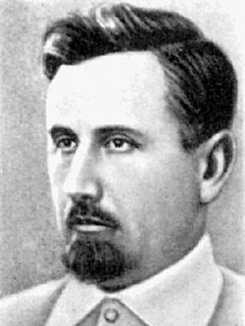
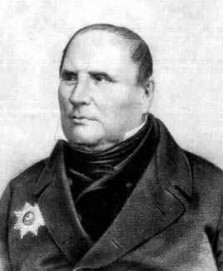
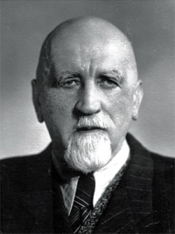
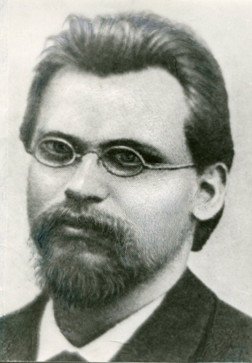
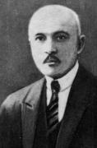
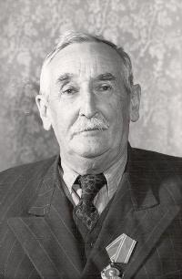
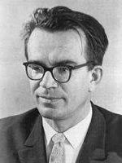
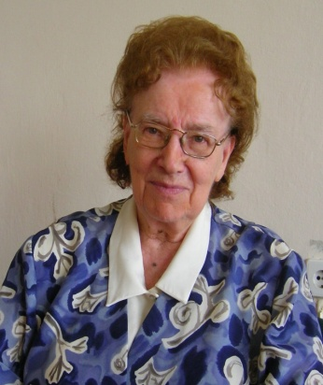
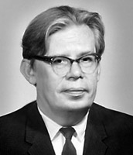
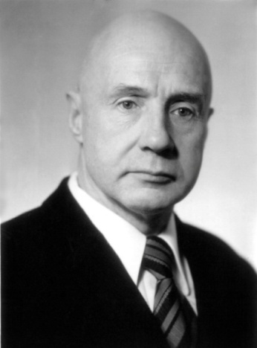
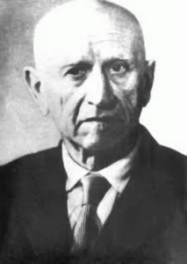
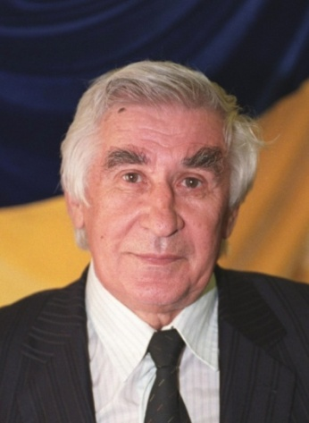
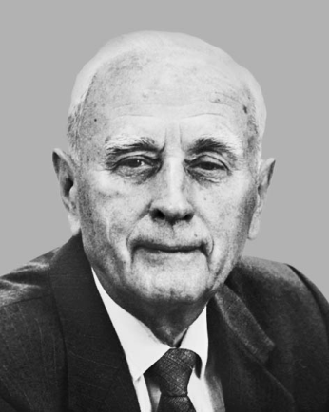
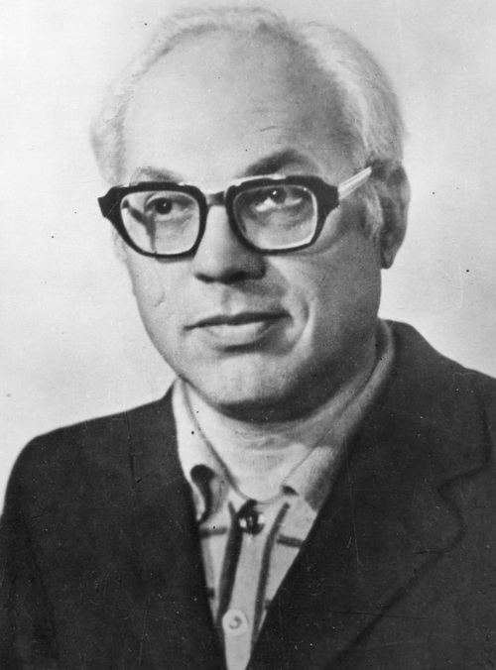

Slide 5
Михайло Остроградський - геній,
визнаний за життя
Всі гадають, ніби математика — наука суха, що полягає вона тільки в умінні рахувати. Це безглуздя. Цифри в математиці відіграють наймізернішу, найостаннішу роль. Це — найвища філософська наука, наука найбільших поетів…
М.В. Остроградський
У творах Остроградського нас приваблює загальність аналізу, основна думка, така ж широка, як простір його рідних полів
(М. Є. Жуковський, математик)
(1801-1862)

Slide 6
Остроградський Михайло Васильович – видатний український математик, спеціаліст з аналітичної і небесної механіки, математичного аналізу і математичної фізики, гідромеханіки і балістики.
Народився 12 (24) вересня 1801 р. в селі Пашенна Кобеляцького повіту на Полтавщині.
З 1809 року вчиться у пансіоні при Полтавській гімназії, потім переходить в гімназію.
У 1816—1821 рр. навчався в Харківському університеті.
В 1822—1827 рр. вдосконалював математичну освіту у Франції.
З 1828 р. М.В.Остроградський працював у Петербурзі: у Морському кадетському корпусі, з 1832 р. — професор Головного педагогічного інституту, з 1840 р. — професор Головного інженерного училища, з 1841 р. — професор Головного артилерійського училища. Деякий час викладав математику в Колегіумі Генріха IV.
1828 р. - ад’юнкт, а через два роки — академік Петербурзької Академії наук.
М.В.Остроградського також було обрано іноземним членом Паризької, Туринської, Римської та Американської Академій наук.

Slide 7

За життя М. Остроградський опублікував понад 100 наукових праць, написав більше 60 наукових рецензій на різні роботи.
Критерієм цінності наукових праць він вважав практичне впровадження. Математики давно звикли до термінів: рівняння Остроградського, метод Остроградського, формула Остроградського-Ґаусса, принцип Остроградського-Гамільтона. В наш час у наукових журналах з математичної фізики з’явилися нові терміни: механіка Остроградського, квантова теорія поля Остроградського, варіаційні принципи Остроградського.
Він досяг вершин світочів математичної думки і ще за життя, – що в історії буває надзвичайно рідко, сучасники визнали його генієм.
У 2001 році ЮНЕСКО внесла Михайла Остроградського до переліку видатних математиків світу.

Slide 8

Георгій Вороний – творець геометрії чисел
Сама лише математика, наче яскрава зірка, сяє переді мною, на неї всі мої сподівання.
Г.Вороний
«У Вороного всього шість великих і шість малих праць. Кожна з великих праць або капітальна в даній галузі, або відкриває велику ділянку досліджень; навіть кожна мала праця Вороного незвичайно оригінальна і часом по-новому спрямовує дослідження».
Академік Д.О. Граве
(1868-1908)

Slide 9
Георгій Феодосійович Вороний – видатний український математик, член-кореспондент Російської Академії наук, професор Варшавського університету.
Народився 16(28) квітня 1868 року в містечку Журавка колишньої Полтавської губернії. Середню освіту здобув у Бердянській (до 5-го класу) і Прилуцькій гімназіях.
У 1885 році Вороний вступив до Петербурзького університету на фізико-математичний факультет, який закінчив 1889 року і був залишений там для підготовки до професорського звання.
1894 року Г. Вороний захистив магістерську дисертацію і був призначений професором Варшавського університету.
Докторську дисертацію він захистив у 1897 році.
З 1898 - декан механічного факультету Варшавського політехнічного інституту.
1907 року обраний членом-кореспондентом Петербурзької академії наук.
Феномен Георгія Вороного полягає в тому, що всі його роботи використовуються в сучасних дослідженнях.

Slide 10
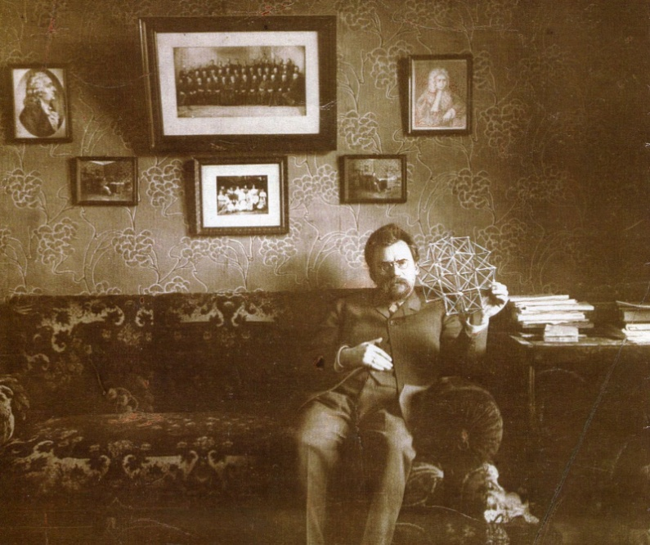
Побудовані вченим математичні об’єкти, — діаграми Вороного, — в наші дні широко використовуються в багатьох актуальних напрямках науки, зокрема, в комп’ютерній графіці, геометричному моделюванні, створенні штучного інтелекту, розпізнаванні образів, конструюванні роботів, медицині, радіаційній фізиці, астрофізиці, кристалографії, археології тощо. Ними користуються вчені практично в усіх країнах Європи, у США, Канаді, Японії, Австралії, Гонконгу, Новій Зеландії.
У Сеулі (Корея) існує Дослідницький центр з діаграм Вороного.
З ініціативи цього Центру з 2004 року в різних країнах світу проводяться щорічні міжнародні конференції, присвячені узагальненням діаграм Вороного та їх використанню.

Slide 11
Михайло Пилипович Кравчук –
корифей української математики
Часто ми чуємо, що математика – наука суха, абстрактна. Може для когось це і так. Але тільки не для інженера! Немає у світі машин, які йшли не від математики, немає повнокровного життя творця техніки без цієї науки … Ніякої достовірності немає в науках там, де не можна застосувати математику. Тим-то вона, математика, для вас має стати душевною потребою, якщо хочете, хлібом і піснею.
Михайло Кравчук
(1892-1942)
Михайло Кравчук – математик широкого масштабу. Його ім’я добре відоме у світовій математичній науці. Світ не знав лише, що він – українець.
Є.Сенета (Австралія)

Slide 12
Михайло Пилипович Кравчук — український математик, академік АН УРСР, доктор фізико-математич-них наук, професор Київського політехнічного інституту.
Народився 27 вересня 1892 р. на Волині, в селі Човниці в сім’ї землеміра. У 1901 р. разом з батьками переїхав до Луцька, де в 1910 р. закінчив із золотою медаллю гімназію. Вступив на математичне відділення фізико-математичного факультету Київського університету, по закінченні якого з дипломом 1-го ступеня (1914 р.) був залишений там для підготовки до наукової й викладацької роботи. У 1924 році М. Кравчук захищає докторську дисертацію, стає членом математичних товариств Франції, Німеччини, Італії.
29 червня 1929 р. на засіданні Ради Академії Кравчука обрано дійсним членом ВУАН. Він став наймолодшим академіком у віці 37 років.
З 1933 по 1937 рік працював у київському авіаційному інституті
21 лютого 1938 був заарештований за звинуваченням у націоналізмі та шпигунстві та засуджений до 20-ти років ув’язнення й 5-ти років позбавлення громадянських прав. Покарання відбував на Колимі, де й помер. Реабілітований в 1956 р.

Slide 13
Кравчук М. П. - один із засновників Інституту математики Академії наук УРСР, вніс фундаментальний вклад у різні галузі математики, а саме: алгебру, теорію чисел, теорію функцій, теорію диференціальних та інтегральних рівнянь, теорію ймовірностей, математичну статистику.
М.П. Кравчук – автор понад 180 наукових праць, у тому числі 10 монографій. Широко відомими у світовій математичній літературі стали наукові терміни, що носять його ім’я, такі, як ”многочлени і q-многочлени Кравчука”, ”q-функції Кравчука-Мейкснера”.
Він по праву вважається одним із найвидатніших алгебраїстів 1-ої половини 20-го ст.
У США, в музеї американської історії, зберігається лист американця Джона Атанасова, винахідника першого електронного комп'ютера, українському ученому: «Дорогий професоре Кравчук! Я знайшов Вашу серію публікацій, дуже корисну для моєї роботи. Я хотів би отримати копії будь-яких Ваших публікацій...»
Багато уваги М. Кравчук приділяв історії математики, популяризації науки, був одним із розробників української математичної термінології.

Slide 14
Володимир Йосипович Левицький - основоположник української математичної культури
Хто поборе математичну символіку і вдумається в глибокі царини математичного світу, той відкриє в ній такий ідеальний світ і таку величаву поезію, і стільки естетики і краси, як в ніякій іншій науці.
Володимир Левицький
(1872-1956)

Slide 15
Левицький Володимир Йосипович – математик, фундатор української фізико-математичної термінології, педагог, громадський діяч.
Народився 31 грудня 1872 р. у м. Тернополі в родині судового радника. Початкову освіту отримав у м. Золочеві. У 1886 р. продовжив навчання в Тернопільській гімназії.
З 1890 р. – студент філософського факультету Львівського університету, згодом перевівся на математичний факультет.
У 1893 р. захистив докторську дисертацію. Приймав участь у з’їздах природознавців і математиків у Львові.
У 1896 р. переїхав до Тернополя, де працював вчителем математики і фізики в гімназії.
З 1899 р. – дійсний член НТШ у Львові. З 1924 року працював у гімназіях фаховим інструктором з математики і фізики, одночасно багато сил і часу віддаючи Науковому товариству ім. Т. Шевченка, головою якого він був з 1932 по 1934 рік.
Від 1939 року працював у Львівському університеті . Брав участь в організації фізико-математичного факультету університету. 1940 року Левицького затвердили у вченому званні професора.
Опублікував понад 70 праць, автор шкільних підручників.

Slide 16
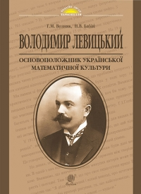
Основною ділянкою наукової роботи професора
В. Левицького була теорія аналітичних функцій. Він також займався геометрією, алгеброю, диференціальними рівняннями та історією математики. Багато уваги приділяв теоретичній фізиці та астрономії.
Саме професор В.Й. Левицький першим написав справжню фахову статтю з математики українською мовою, був незмінним редактором першого українського наукового часопису з природничих наук, першим згуртував навколо себе математиків-українців для наукової роботи.
Великою заслугою Левицького було те, що він зібрав і впорядкував матеріали з української математичної термінології, що була надруко-вана в 1903 р.

Slide 17
Мирон Онуфрійович Зарицький – поет формул
«Кого не манить краса, ні мистецтво, хто живе вбогим духовним життям, той нічого не дасть математиці. Поезія не ріжниться від математики вищим летом уяви, а математик ріжниться від поета лиш тим, що все і всюди розуміє... Але як у мистецтві, так і в математиці лише твори гарні переживають століття і виховують цілі покоління».
М. Зарицький
(1889-1961)

Slide 18
Мирон Онуфрійович Зарицький – математик, педагог, один із фундаторів української математичної культури у західноукраїнському краї.
Народився 21 травня 1889 р. в селі Стара Могильниця на Тернопільщині в родині сільського священика.
В 1907 р. студіював математику та фізику у Віденському і Львівському університетах.
У 1912 р. М. Зарицький закінчив університет, а через рік склав учительський іспит і отримав звання вчителя середніх шкіл з математики і фізики. Вчителював у приватних українських гімназіях, займався науковою роботою.
У 1905 р. М. Зарицький переїхав до Львова, де працював у польській, а згодом у державній українській гімназії.
24 березня 1927 р. М. Зарицького обрали дійсним членом Наукового товариства ім. Т. Шевченка.
З грудня 1939 р. М.О.Зарицький почав працювати у Львівському університеті: в 1939–1941 рр. – заступником декана, в 1941–1947 рр. – деканом фізико-математичного факультету і завідувачем кафедри ймовірностей, а
з 1948 р. очолював кафедру загальної математики.

Slide 19
Авторству професора М. Зарицького належать ґрунтовні праці з теорії множин, математичної логіки, теорії функції дійсної змінної, теорії ймовірностей та математичної статистики. Наукові дослідження М.О. Зарицького сягали світового рівня, на них посилалися автори фундаментальних монографій і всесвітньо відомі вчені-математики.
Зарицький був великим знавцем історії математики, особливо античної, читав курси лекцій з історії математики у Львівському університеті, надрукував кілька праць з історії точних наук.
Коло зацікавлень вченого не замикалося тільки математикою. Він був добре обізнаний з природничими науками, світовою літературою, філософією, захоплювався поезією. Володів вільно польською, німецькою і російською мовами. Наука була для нього хлібом насущним, потребою і насолодою, працею і відпочинком. Недаремно М. О. Зарицького називали “поетом формул”.

Slide 20
Микола Чайковський – творець
української математичної термінології
Я можу з великою гордістю сказати, що був другим, хто викладав вищу математику українською мовою; першим був Михайло Пилипович Кравчук у Києві…
М. Чайковський
1887 - 1970

Slide 21
Чайковський Микола Андрійович – вчений у галузі математики, педагог, громадський діяч. Доктор філософії , професор. Дійсний член НТШ , дійсний член Одеської філії Українського НДІ математики.
Народився 2 січня 1887 р. у місті Бережани Тернопільської області. Закінчив Бережанську гімназію (1905). Вищу освіту здобував у Празі - в Німецькій вищій технічній школі, Празькому та Віденському університетах.
В 1912-1913 займався науковою роботою в Берліні.
В 1910-1918 – учитель шкіл на Львівщині.
1920-1925 – викладач математики в Українському таємному університеті у Львові. Директор українських гімназій в містах Яворів (1922—1926) та Рогатин (1926—1929). Від 1929 — професор, 1930 — завідувач навчальною частиною Одеського університету народної освіти (згодом — хіміко-математичний інститут).
Заарештований у березні 1933 року; ув’язнений; заслання відбував на будівництві Біломоро-Балтійського каналу в Карелії. Після звільнення – учитель фізики в школах у містах Архангельськ (1941—1943), Томськ (1943-1944), Семипалатинськ (1944—1947); Уральськ (1947—1954) в Казахстані, 1949—1954 — доцент педагогічних інститутів у Томську і Семипалатинську.

Slide 22
На засланні в Казахстані вчений написав ряд науково-методичних робіт, працював над монографією «Квадратні рівняння», брав активну участь в наукових конференціях педагогічних вузів Уральського зони, організовував математичні олімпіади, читав лекції з елементарної математики.
Після реабілітації у 1956 році він повертається до Львова. У місцевому університеті професор М. Чайковський заглиблюється в нові на той час напрями — досліджує роль математики в естетичному вихованні учнів, пропагує роль історичного елемента у математиці.
Заодно не полишає свою «термінологічну» роботу — бере участь в укладанні «Української математичної бібліографії» та підготовці «Української радянської енциклопедії», до якої написав 51 статтю. У співавторстві з Ф. Гудименком, Й. Погребинським та Г. Саковичем видає найважливішу свою працю - «Російсько-Український математичний словник» (1960), що містить 12000 термінів.
Він вважав, що наукова термінологія «необхідна для існування національної культури так само, як літературна мова та правопис».

Slide 23
Астряб Олександр Матвійович - засновник української школи методики математики
Визначний український педагог- реформатор, вчений, засновник школи з методики викладання математики, професор, автор підручників, навчальних і методичних посібників з геометрії, алгебри, арифметики, заслужений діяч науки України , лауреат премії ім. К. Д. Ушинського , нагороджений орденом Леніна.
1879 - 1962

Slide 24
Астряб Олександр Матвійович народився 3 вересня 1879 р. у м. Лубни на Полтавщині.
В 1899 р. закінчив гімназію. В 1899 – 1904 – навчався в Київському університеті Св. Володимира на фізико-математичному відділенні. З 1904 викладав математику і методику математики в гімназіях і вищих навчальних закладах. В 1905 р. – бере участь в організації навчального процесу першого в Україні комерційного жіночого училища.
З 1907 брав участь у роботі відомого Київського фізико-математичного товариства при університеті.
У 1930—1957 працював у Київському державному педагогічному інституті ім. О. М. Горького (нині НПУ імені М. П. Драгоманова).
У 1932—1957 очолював сектор методики математики Науково-дослідного інституту педагогіки УРСР.
Опублікував понад 70 науково-методичних праць. Перша книга О. Астряба «Наглядная геометрия» (один з перших у Російській імперії підручників , 1909 р.) витримала 13 перевидань, була перекладена польською, німецькою, татарською, болгарською, єврейською мовами.

Slide 25
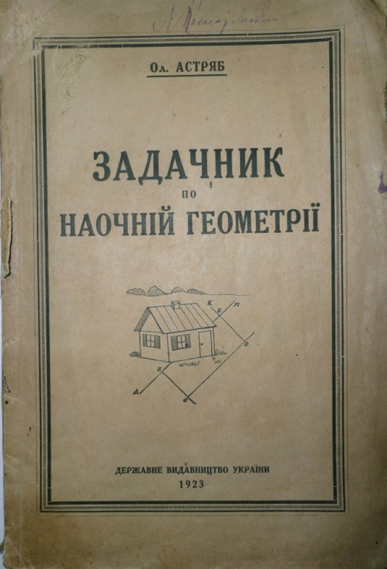
О.М. Астряб зробив великий внесок у розвиток вітчизняної методики викладання математики. Він є автором багатьох підручників, навчальних і методичних посібників з геометрії, алгебри, арифметики. У 1940—1950-х рр.
написав праці з історії математичної освіти і розвитку методико-математичної думки в Україні.
У 1930 — 1960 рр. разом із колективом математиків Українського науково- дослідного інституту педагогіки розробив основи методики викладання початкового і систематичного курсів арифметики, геометрії, тригоно-метрії, що базувалися на підвищенні теоретичного рівня викладання й водночас на зв’язку теорії з практикою. В результаті було створено низку як авторських, так і колективних посібників з методики викладання математичних дисциплін у семирічній, середній і політехнічній школах.

Slide 26
Глушков Віктор Михайлович –
піонер комп’ютерної техніки
«Прийде такий час, коли буде можливий перехід людства з інтелекту, почуттів та емоцій повністю на пам'ять електронно-обчислю-вальної машини».
В.М.Глушков
Віктор Глушков – водночас і персоніфіковане і суспільно-інтелектуальне явище ХХ сторіччя. Бачив глибоко та широко. І в далечінь…
1923 - 1982

Slide 27
Глушков Віктор Михайлович - математик, засновник кафедри теоретичної кібернетики, академік АН УРСР, АН СРСР, доктор фізико-математичних наук, професор, лауреат Державних премії УРСР і СРСР.
Народився 24 серпня 1923 р. в Ростові-на-Дону в сім'ї гірничого інженера. В 1941 р. закінчив середню школу.
1943-1947 – навчання в Новочеркаському індустріальному інституті та Ростовському університеті.
У 1957 р. – директор Обчислювального центру АН УРСР.
В 1962 р. на базі ОЦ АН УРСР був організований Інститут кібернетики АН УРСР. Його директором став В.М. Глушков.
У 1966 році на механіко-математичному факультеті Київського державного університету ім. Т. Шевченка була створена кафедра теоретичної кібернетики, яку очолив В.М. Глушков. А у 1967 році в Києві під його керівництвом організовано кафедру МФТІ при Інституті кібернетики АН УРСР, у майбутньому — Інститут кібернетики імені
В. М. Глушкова НАН України.
Під його керівництвом були створені універсальні електронно-обчислювальні машини "Київ", "Дніпро",
серії машин „Мир” та інші ЕОМ.
З 1975 року В. М. Глушков - почесний іноземний член Кібернетичного товариства Польщі.

Slide 28


Глушков В.М. створив теорію цифрових автоматів і теорію автоматизованого проектування комп’ютерів. Він є автором фундаментальних праць з теоретичної та прикладної кібернетики, з питань застосування кібернетичних методів в економіці. Започаткував українську школу з проблем штучного інтелекту й розпізнавання образів. Удостоєний звання «Піонер комп’ютерної техніки».
В 1982 засновано премію ім. В. Глушкова АН УРСР.
Під керівництвом В.М.Глушкова було засновано журнал “Кібернетика” та створено унікальну «Енциклопедію кібернетики» (українською в 1973р., російською в 1974р.), яка не мала аналогів в світі та стала першою фундаментальною працею, в якій висвітлювались теоретичні аспекти кіберне-тичної науки, її застосування до таких галузей, як економіка, біологія,техніка.

Slide 29
Микола Боголюбов - творець сучасної
теоретичної та математичної фізики
«Єднальною ланкою у мене була математика, бо мій підхід чи до проблем механіки, чи до проблем фізики — математичний»
Боголюбов М.М
(1909-1992)

Slide 30
Боголюбов Микола Миколайович - видатний математик і механік, фізик-теоретик, засновник наукових шкіл з нелінійної механіки і теоретичної фізики, академік АН СРСР і АН УРСР.
Народився 21 серпня 1909 р. у Нижньому Новгороді.
У 1924 році у 15-річному віці Боголюбов написав першу наукову працю і був прийнятий до аспірантури Української академії наук, яку закінчив у 1929 р., отримавши у 20 років ступінь доктора математичних наук.
В 1934—1958 рр. працював у Київському університеті
(з 1936 р. — професор). З 1950 р. — в Математичному інституті АН СРСР і Московському університеті,
з 1958 р. — також в Об’єднаному інституті ядерних досліджень (з 1965 р. — директор).
У 1963 р. — академік-секретар відділення математики
АН СРСР, водночас у 1965—1973 рр. — директор Інституту теоретичної фізики АН України.
У 1983—1989 роках очолював Математичний інститут імені В. А. Стєклова у Москві.
У 1992 р. Національною Академією наук України була заснована Премія НАН України імені М. М. Боголюбова, яка вручається Відділенням математики НАН України за видатні наукові роботи в галузі математики і теоретичної фізики.

Slide 31
Дослідження М.М. Боголюбова стосуються варіаційного числення, функціонального аналізу, теорії ймовірностей, теорії диференційних рівнянь, математичної фізики, статистичної механіки, квантової теорії поля і теорії елементарних частинок.
Відомий завдяки термінам:
* асимптотичний метод Крилова-Боголюбова-Митропольського,
*рівняння ББГКІ(Боголюбова-Борна-Гріна-Керквуда-Івона),
*перетворення Боголюбова,
*Теорема Боголюбова-Парасюка
Микола Боголюбов був засновником багатьох фізико-математичних кафедр в університетах та спеціалізованих відділів Академії Наук. Так, він заклав кафедру квантової статистики Московського університету iм. М. Ломоносова, кафедру математичного аналізу Чернівецького університету, кафедру математичної фізики Київського університету iм. Т. Шевченка, був засновником першого в Україні Інституту теоретичної фізики НАН України, директором якого був до 1972 року. Нині він носить ім'я М.М. Боголюбова.

Slide 32

Юрій Олексійович Митропольський -
корифей сучасної математики
Розроблені академіком Ю.А.Митропольским методи доведення теорем існування інтегральних многовидів, а також ефективні способи їх підрахунку є великим внеском в теорію звичайних диференціаль-них рівнянь.
О.М. Боголюбов
1917 - 2008

Slide 33
Юрій Олексійович Митропольський - видатний вчений сучасності в галузі математичної фізики, теорії нелінійних коливань та диференціальних рівнянь – дійсний член НАН України, Російської академії наук; іноземний член заснованої в 1711 році Болонської академії наук (Італія).
Народився 3 січня 1917 року на Полтавщині.
В 1938 р. закінчив середню школу, вступив на фізико-математичний факультет Київського університету. Під час другої світової війни воював у лавах Червоної Армії.
В 1946 р. під керівництвом М. М. Боголюбова працював молодшим науковим співробітником Інституту будівельної механіки АН УРСР. Захищає в 1948 р. кандидатську, а в 1951 р. – докторську дисертацію.
З 1958 по 1988 рр. – директор Інституту математики АН УРСР, з 1988 – Почесний директор Інституту математики НАН України.
Ю.О. Митропольський по праву вважається керівником школи з нелінійної механіки, родоначальниками якої в 30-ті роки ХХ сторіччя були академіки М. М. Крилов та
М.М. Боголюбов. Він автор більш ніж 750 наукових праць, серед яких 53 монографії, виданих багатьма мовами світу; підготував 100 кандидатів та 25 докторів наук.

Slide 34
За 60-річну наукову діяльність Ю. О. Митропольський отримав фундаментальні результати в галузі асимптотичних методів нелінійної механіки, якісних методів теорії диференціальних рівнянь, у дослідженні динаміки коливних процесів у нелінійних системах. Він створив алгоритм побудови асимптотичного розкладання нелінійних диференціальних рівнянь, що описують нестаціонарні коливальні процеси, розробив метод вивчення одночастотних процесів у коливальних системах з багатьма степенями свободи.
Золота медаль імені В. І. Вернадського Національної академії наук України за 2006 рік.
Указом Президента України № 30/2007 від 18 січня 2007 року за особливий особистий вклад в зміцнення наукового потенціалу України, видатні досягнення в розвитку і організації фундаментальних досліджень в області математики, багаторічну плідну діяльність Юрію Олексійовичу Митропольському присвоєно звання Героя України з врученням ордена Держави.

Slide 35

І. І. Ляшко – математик і кібернетик
Академік НАН України, доктор фізико-математичних наук, професор, перший декан факультету кібернетики Київського державного університету імені Т. Г. Шевченка, Заслужений діяч науки України, двічі лауреат Державної премії України в галузі науки і техніки,
премії імені М.М.Крилова.
1922 - 2008
“Він зробив настільки багато добрих справ, що не одна книжка про нього написана І всі вони мабуть не вмістили й маленької частини того, що він зробив у цьому житті” (С.І.Ляшко, син)

Slide 36
Ляшко Іван Іванович народився 9 вересня1922 року у селі Мацківцях на Полтавщині. Після школи 8 років служив у Військово-морському флоті СРСР, пройшовши увесь період війни. Пізніше став студентом Київського учительського інституту, який закінчив за один рік. Працюючи вчителем, заочно і теж достроково закінчив у1952 році Київський педагогічний інститут і поступив до аспірантури механіко-математичного факультету Київського університету. Кандидатську дисертацію захистив у 1955 р., докторську – в 1963р., а у1965році був обраний деканом механіко-математичного факультету.
У 1969 р. І.І. Ляшко спільно з академіком В.М. Глушковим виступає ініціатором створення першого в СРСР факульте-ту кібернетики який під його керівництвом стає одним з найбільших, сильних і перспективних в університеті.
Протягом 1975-1995 років разом зі своїми колегами він створив цикл із 8 підручників та 9 навчальних посібників з математичного аналізу, диференціальних рівнянь, теорії оптимізації та інших дисциплін. Багато з цих видань перекладено російською, англійською, іспанською та в’єтнамською мовами.

Slide 37
І. І. Ляшко створив у Київському національному університеті імені Тараса Шевченка наукову школу з математичної теорії фільтрації, розв’язав ряд нових задач математичної фізики, теорії функцій комплексної змінної й узагальнених аналітичних функцій, розробив ефективні методи розв’язування деяких некоректних задач теорії керування.
Особливу цінність науковим здобуткам І. І. Ляшка та його наукової школи додає те, що розроблені ними методи допускають розпаралелення обчислень і можуть бути ефективно реалізовані на сучасних суперкомп’ютерних кластерах. Це дозволяє впевнено стверджувати, що науковий спадок ученого буде мати високу цінність ще довгий час.
Пам’яті вченого присвячений всеукраїнський турнір математичних боїв ім. академіка НАН України І.І.Ляшка з метою залучення юних математиків до творчого змагання
та підготовки юних українських математиків до Всеук-раїнських олімпіад усіх рівнів.
Щороку проводиться міжнародна наукова конференція імені академіка І. І. Ляшка «Обчислювальна та прикладна математика».

Slide 38
Анатолій Скороход – віртуоз математики
Математика не має авторитетів.
Математик ніколи не скаже: «Це правильно, тому що так вважає хтось». В математиці кожне твердження має бути логічно доведено. Математика розвиває логічне мислення, тому незалежно від необхідності її прямого застосування цей предмет повинні вивчати всі».
А. Скороход
(1930-2011)

Slide 39
Анатолій Володимирович Скороход – доктор фізико-математичних наук, професор, академік АН УРСР, всесвітньо відомий фахівець у галузі теорії ймовірностей і математичної статистики.
Народився 10 вересня 1930 року у м. Нікополі Дніпро-петровської області. У 1946 році сім’я переїхала на Волинь до м. Ковеля, де у 1948 році він закінчив середню школу і вступив до Київського університету ім. Тараса Шевченка на механіко-математичний факультет. По його закінченню (1953 р.) його направили для продовження навчання в аспірантурі до Московського університету.
Після повернення з Москви, у 1957 році, А. В. Скороход почав викладати на механіко-математичному факультеті Київського університету, а в 1964 р. очолив новий відділ теорії випадкових процесів в Інституті математики НАН України. В 1967 р. став самим молодим за всю історія НАНУ академіком.
1968 — за участь у групі українських інтелектуалів на захист конституційних прав громадян, йому заборонили читати лекції студентам і керувати аспірантами. У 1969–1982 роках був «невиїзним», не міг виступати на наукових конференціях за кордоном СРСР.
У 1993 році А. В. Скорохода було запрошено працювати до Мічиганського університету.

Slide 40
Ряд понять в теорії випадкових процесів, які в своїх дослідженнях ввів Скороход, – «сильний (слабкий) випадковий лінійний оператор», «розширений стохастичний інтеграл», «стохастична напівгрупа», – стали робочим інструментом не тільки математиків, а й фахівців інших прикладних наук, а в науковій літературі світу закріпилося його ім’я: «інтеграл Скорохода» , «простір Скорохода» , «топологія Скорохода», «теорема вкладення Скорохода», «теорема представлення Скорохода», проблема Скорохода.
Він зробив винятковий внесок у формування української школи теорії ймовірностей.
Державна премія України в галузі науки і техніки (1982, 2003).
Премія імені М. М. Крилова НАН України (1970).
Срібна медаль ім. М. В. Остроградського (2001).
Скороход А.В. - автор понад 450 наукових праць (більшість з яких видані за кордоном), серед яких понад 40 монографій і підручників. Він виховав 56 кандидатів і 17 докторів наук.

Slide 41

Анатолій Самойленко –
видатний математик сучасності
Академік А.М. Самойленко – президент Всеукраїнського благодійного фонду сприяння розвитку математичної науки, головний редактор "Праць Інституту математики НАН України", редактор "Українського математичного журналу", редактор журналу "Nonаlinear Oscillations", член редколегій журналів "У світі математики", "Математический анализ и его приложения", "Nonlinear Mathematical Physics" та ін.
Нар. в 1938

Slide 42
Самойленко Анатолій Михайлович - вчений-математик, засновник наукової школи з теорії багаточастотних коливань та теорії імпульсних систем, що визнана математичними центрами світу, один із провідних фахівців у галузі звичайних диференціальних рівнянь та теорії нелінійних коливань, дійсний член Національної академії наук України, дійсний член Європейської Академії.
Народився 2 січня 1938 р. в с. Потіївка на Житомирщині.
Закінчив в 1960 році механіко-математичний факультет Київського державного університету ім. Т.Г. Шевченка за спеціальністю "математика”. У 1963 р. захистив кандидатську, а в 1967 р. – докторську дисертацію.
З 1965 по 1974 рр. працював старшим науковим співробітником Інституту математики НАНУ,
в 1974-1987 рр. завідував кафедрою інтегральних та диференціальних рівнянь Київського державного університету. З 1988 р. – директор Інституту математики НАНУ. З 1978 - член-кореспондент, а з 1995 — дійсний член Національної академії наук України.
З 2006 р. і до цього часу – академік-секретар Відділення математики НАН України.

Slide 43
Основні напрями наукової діяльності: якісна теорія диференціальних рівнянь, теорія імпульсних систем, теорія збурень інваріантних торів нелінійних динамічних систем, теорія багаточастотних коливань, теорія різницевих, функціонально-диференціальних і стохастичних рівнянь, обґрунтування методу усереднення та інше.
Міжнародне визнання його досліджень підтверджують загальновизнані в світовій математичній літературі терміни: "чисельно-аналітичний метод Самойленка", "функція Гріна — Самойленка" та інші.
А.М.Самойленко – автор близько 400 наукових праць,
у тому числі 30 монографій і 15 навчальних посібників. Багато його праць перекладено іноземними мовами і видано за кордоном.
Він є членом Американського математичного товариства, Українського та Київського математичних товариств.

Slide 44

Вірченко Ніна Опанасівна –
українська жінка математик
Оглядаючись на пройдений життєвий шлях, кредом якого було: “Моє життя – Україна і математика”, тепер додаю ще: “...і Михайло Кравчук, і студентство”.
Н. Вірченко
Нар. 1930
Шануйте ідеали національної історії, культури своєї батьківщини.

Slide 45
Ніна Опанасівна Вірченко – український науковець, математик, доктор фізико-математичних наук, професор, академік АН Вищої школи України. Віце-президент АН ВШ України.
Народилася 5 травня 1930 року в селі Завадівка, Корсунь-Шевченківського району Черкаської області.
У 1946—1948 рр.- навчання на механіко-математично-му факультеті Київського університету ім. Т. Шевченка. У 1948 р. заарештована за сфабрикованим звинуваченням у «політичній змові», відбувала ув’язнення в спецтаборах Східного Сибіру. У 1954 р. звільнена за амністією.
У 1956—1961 рр. поновила навчання в Київському університеті ім. Т. Шевченка; у 1964 р. закінчила аспірантуру, захистила кандидатську дисертацію.
У 1965—1973 рр. — доцент Київського університету ім. Т. Шевченка, у 1974—1989 рр. — доцент Київського політехнічного інституту, з 1990 р. — його професор.
Нині вона продовжує наукову та викладацьку діяльність.
Є науковим керівником дипломних, кандидатських робіт, багаторазовий опонент на захистах докторських і кандидатських дисертацій, що засвідчує її високий авторитет у математичному світі та вагомість наукових досліджень, здійснених нею.

Slide 46
Ніна Вірченко – одна з небагатьох жінок у світі, яка, займаючись проблемами математичної фізики, дістала міжнародне визнання. Вона член наукового Товариства
ім. Тараса Шевченка, Американського, Австралійського, Бельгійського, Единбурзького, Лондонського і Всеукраїнського математичних товариств, Соросівський професор. Її ім’я внесено до двох видань книги «Хто є в світі» (міжнародний довідник), вона є героїнею першої з книг «Українки в історії». Про неї знято документальний фільм «Ужма» (Ніна придумала собі псевдонім — УЖМА, за який її пізніше мучили на слідстві в КДБ. А означає він таке: “Україна — Жінка — Математика — Астрономія” або “Українська жінка-математик”).
Крім викладацької та наукової праці, особливе місце в діяльності Н.О.Вірченко посідають дослідження та популяризація наукової спадщини академіка М. Кравчука. Вона організатор 14-ти Міжнародних наукових конференцій ім. акад. М.Кравчука (1992–2012 рр.) в стінах КПІ.
Їй також присвоєно почесні звання «Заслужений працівник освіти України» й титул «Українська мадонна» (2005, від Міжнародного благодійного фонду Св. Марії), вона має дві академічні нагороди ім. Ярослава Мудрого і медаль «Будівничий України».

Slide 47
Отже, у кожному періоді історії математики були свої видатні постаті вчених, в яких були різні долі. Одні зажили слави і безсмертя ще за життя, іншим судилося пройти складні шляхи і розділити трагічну долю свого народу. Багато визначних математиків стали зразками щирої відданості науці, патріотами свого народу. А нам залишається сьогодні ще раз сказати словами Пантелеймона Куліша: «Нехай не гасне світ науки».

Slide 48
Список використаних джерел із фондів НТБ
Бородін, О. І. Біографічний словник діячів у галузі математики [Текст] / О. І. Бородін, А. С. Бугай. - К. : Радянська школа, 1973 - 551 с.
Вірченко, Н. Титан математики: [115 років від дня народження М. Кравчука - 1892-1942 рр.] [Текст] /
Н. Вірченко // Освіта і управління. - 2007. Ч. 3-4. - С. 116-122.
Галата, С. Лженаука, якою пишаємося : [Послідовники
В. Глушкова в галузі кібернетики] [Текст] / С. Галата// Освіта України. - 2013. - 30 вересня (№ 39). - С. 12.
Горбачук, М. Славетний математик з козацького роду : [200-річчя з дня народження видатного українського математика М. Остроградского] [Текст] / М. Горбачук, Г. Сита // Кур'єр Юнеско. - 2001. - № 7-8. - C. 31.
Загородній, А. Фундатор сучасної теоретичної і математичної фізики: [про вченого Боголюбова М. М] [Текст] / А. Загородній, В. Герасименко // Світогляд. - 2009. - № 5. –
С. 6-13.

Slide 49
Ильченко, М. Е. Развитие научного наследия академика
В. М. Глушкова в современных телекоммуникационных стратегиях [Текст] / М. Е. Ильченко, Л. А. Урывский // Кибернетика и системный анализ. - 2013. - Т. 49, № 4. –
С. 76-87.
Кашканова, Г. Г. М. В. Остроградський - математик, педагог. Погляд крізь століття [Текст] / Г. Г. Кашканова,
З. В. Бондаренко // Вісник ВПІ. - 2002. - № 3. - С. 96-98.
Киевские математики-педагоги [Текст] : Сборник / Под ред. А.Н.Боголюбова. – К. : Вища школа, 1979. - 312 с.
Коваленко, О. Українець, який передбачив квантову механіку : [М. Остроградський] [Текст] / О. Коваленко // Освіта України. - 2014. - 14 квітня (№ 14). - С. 15.
Коваленко, О. Той, хто виконав "страшну роботу" : [видатний учений-українець Яків Пилип Кулик] [Текст] / О. Коваленко // Освіта України. - 2014. - 13 жовтня (№ 38). - С. 14.
Коваленко, О. Цар кібернетики : [Глушков В. М.] /
О. Коваленко [Текст] // Освіта України. - 2013. - № 30 вересня (№ 39). - С. 13.

Slide 50
Коваленко, О. Учений з ликом Христа : [корифей математики М. Кравчук] [Текст] / О. Коваленко // Освіта України. - 2014. - 10 березня (№ 10). - С. 15.
Красюк, С. Талант, якому на межі тисячоліть не було рівних : [про математика М. М. Боголюбова] [Текст] / С. Красюк // Наука і суспільство. - 2009. - № 9-10. - С. 44-51.
Кулик, Н. Син неба і Гомер математики : [Михайло Пилипович Кравчук] [Текст] / Н. Кулик // Освіта України. - 2015. - 14 вересня (№ 37). - С. 14-15.
"Лаври Гаусса не дають мені спати!". Зі щоденника Георгія Вороного" студентських 1885 - 1890 років: [Вчений - математик] [Текст] // Світогляд. - 2009. - № 2. - С. 25-28.
Мар'янович, Т. Час ішов слідами генія : [90 років від дня народження видатного українського вченого-кібернетика
В. Глушкова] [Текст] / Т. Мар'янович // Урядовий кур'єр. - 2013. - № 23 серпня (№ 153). - С. 7.

Slide 51
Михаил Васильевич Остроградский [Текст] : 1 января 1862 - 1 января 1962 : педагогическое наследие : документы о жизни и деятельности / под ред. И. Б. Погребысского и А. П. Юшкевича. - М. : Государственное изд-во физико-математической литературы, 1961. - 399 с.
Портенко, М. Віртуоз математики : [Анатолій Скороход] [Текст] / М. Портенко, Г. Сита // Голос України. - 2011. –
18 травня (№ 88). - С. 11.
Працьовитий, М. Георгій Вороний. Український вчений, який випередив час на століття : [видатний вчений-математик] [Текст] / М. Працьовитий, Г. Сита // Світогляд. - 2009. - № 2. - С. 19-24.
Рыбников, К. А. История математики [Текст] /
К. А. Рыбников. - 2-е изд. - Москва : Изд-во Московского университета, 1974 - 456 с.
Сергієнко, І. Уроки академіка Глушкова : 24 серпня минуло 86 років від дня народження Віктора Михайловича Глушкова [Текст] / І. Сергієнко // Наука і суспільство. - 2009. - № 7-8. - С. 7-13.

Slide 52
Сергієнко, І. Провісник інформаційного суспільства : До 90-річчя з дня народження академіка В. Глушкова [Текст]
/ І. Сергієнко // Дзеркало тижня. - 2013. - № 7 - 13 вересня (№ 32). - С. 11.
Шкіль, М. Інтеграл його життя [Текст] : Художньо-документальна повість / М. Шкіль, Г. Булах. - К. : НПУ, 2002. - 152 с.
Щур, Е. Людина, яку повік шануватиме кожен... комп'ютер і пам'ятатимуть наші серця!: [Віктор Михайлович Глушков] [Текст] / Е. Щур // Науковий світ. - 2006. - № 7. - С. 18-19.
Якель, Р. Поэт формул : [120 лет со дня рождения Мирона Зарицкого - одного из основателей украинской математической науки] [Текст] / Р. Якель // Зеркало недели. - 2009. - № 20 - 26 июня (№ 22 - 23). - С. 24.

Slide 53
Використані електронні ресурси
Бевз, В.Г. Щедра талантами земля українська [Електронний ресурс] : [презентація] / [В.Г. Бевз] ; НПУ імені М.П. Драгоманова : Режим доступу : http://svitppt.com.ua/rizne/schedra-talantami-zemlya-ukrainska0.html . - Назва з екрану.
Боголюбов Микола Миколайович (1909-1992) [Електронний ресурс] // Київський національний університет імені Тараса Шевченка; Інформаційно-обчислювальний центр університету : веб-сайт. – Режим доступу : http://www.univ.kiev.ua/ua/geninf/osobystosti/bogolubov/ (дата звернення : 22.03.17). – Назва з екрана.
Відомі українські математики [Електронний ресурс] // Відкриття : веб-сайт. – Режим доступу : http://discovery.4uth.gov.ua/d/matematika/vidomi-ukraienski-matematiki (дата звернення : 2.03.17). – Назва з екрану.
Вірченко Ніна Опанасівна. Її життя: Україна і математика [Електронний ресурс] // Національний технічний університет України «Київський політехнічний інститут імені Ігоря Сікорського : веб-сайт. – Режим доступу : http://kpi.ua/virchenko-about (дата звернення : 20.03.17). – Назва з екрана.

Slide 54
Георгій Вороний- геній математики, з Україною в серці [Електронний ресурс] // Блог БабичЕВ (Домме) : веб-сайт. – Режим доступу : http://babichev-domme.blogspot.com/2013/01/blog-post_17.html (дата звернення : 6.03.17). – Назва з екрана.
Засновник української школи методики математики :
[О.М. Астряб] [Електронний ресурс] // Студопедия : веб-сайт. – Режим доступу : http://studopedia.su/14_73929_zasnovnik-ukrainskoi-shkoli-metodiki-matematiki.html (дата звернення : 24.03.17). – Назва з екрана.
Кравчук Михайло Пилипович (1892-1942) [Електронний ресурс] // Національна Академія Наук України; інститут математики : веб-сайт. – Режим доступу : http://www.imath.kiev.ua/famous/?n=kravchuk (дата звернення : 10.03.17). – Назва з екрана.
Сита ,Г. Життєвий шлях і науковий спадок Георгія Вороного (Частина 2) [Електронний ресурс] / Галина Сита. - Благодійний фонд імені Георгія Вороного : веб-сайт. – Режим доступу : http://voronuy.at.ua/publ/statti/zhittevij_shljakh_i_naukovij_spadok_georgija_voronogo_chastina_2/2-1-0-12 (дата звернення : 6.03.17). – Назва з екрана.
.

Slide 55
Творці математики в Україні [Електронний ресурс] // "Я-Вчитель" - Регіональна спільнота вчителів Кіровоградської області : веб-сайт. – Режим доступу : http://vchitel.kr.ua/posts/759-tvorci-matematyky-v-ukrayini.html (дата звернення : 18.03.17). - Назва з екрана .
Шелепець Володимир Поет математики. До 125-річчя від дня народження професора М. Зарицького [Електронний ресурс] // Закарпаття онлайн : веб-сайт. – Режим доступу : http://zakarpattya.net.ua/Zmi/124327-Poet-matematyky.-Do-125-richchia-vid-dnia-narodzhennia-profesora-M.-Zarytskoho (дата звернення : 20.03.17). – Назва з екрана.

Slide 56

Дякуємо за увагу
Суровенко Ганна,
завідувач відділу обслуговування
навчальною літературою
Науково-технічна бібліотека
Вінницького національного технічного університету
library@vntu.edu.ua

